Slide 1
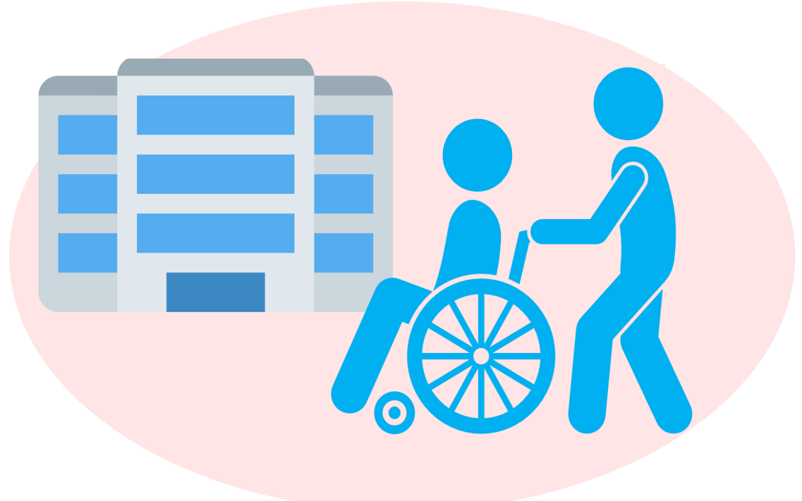
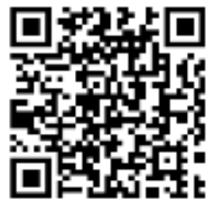
新型コロナウイルス感染症対策
これまで屋外では原則不要、屋内では原則着用としていましたが
令和５年３月１３日から
個人の判断が基本となります
ただし、以下のような場面には注意しましょう
周囲の方に、感染を広げないために
ご自身を感染から守るために
マスクを着用しましょう
マスク着用が効果的です
慢性肝臓病
がん
心血管疾患 など
受診時や医療機関・高齢者
施設などを訪問する時
通勤ラッシュ時など混雑した
電車・バスに乗車する時
高齢者
基礎疾患を有する方
妊婦
重症化リスクの高い方が感染拡大時に混雑した場所に行く時
本人の意思に反してマスクの着脱を強いることがないよう、
個人の主体的な判断が尊重されるよう、ご配慮をお願いします
※事業者の判断でマスク着用を求められる場合や従業員がマスクを着用している場合があります
作成：令和５年２月１０日
新型コロナウイルス
マスクの着用について
（厚生労働省HP）

